Slide 1


PROJETO
TURMA 23 – DATA ENGINEERING – 29/06/2023
Fernanda Franco de Godoi
Kaique Lira Rocha
Juliana Gimenez Di Celio
Rafael Guerra
Renata Andrade Alcântara Domingues

Slide 2

BRIEFING
A partir da análise de conjunto dados do Ifood, extraír informações relevantes que auxiliem no processo de tomada de decisão, no desenvolvimento de novos produtos e serviços.

Slide 3
Etapas do projeto
Etapa 1
INGESTÃO, ANÁLISE EXPLORATÓRIA E TRATATIVA DAS BASES
Etapa 2
ARQUITETURA E ENGENHARIA DE DADOS
Etapa 3
APRESENTAÇÃO DOS RESULTADOS SOB A
PERSPECTIVA DO NEGÓCIO

Slide 4
01
02
03
04
06
ARQUITETURA
ANÁLISE EXPLORATÓRIA
DEFINIÇÃO DO PROBLEMA
DATABRICKS + BLOB
MODELO DE ML
Tratativas DAS BASES
05
FAST API
08
dashboards
09
CONCLUSÃO
07

Slide 5
ANÁLISE EXPLORATÓRIA

Slide 6
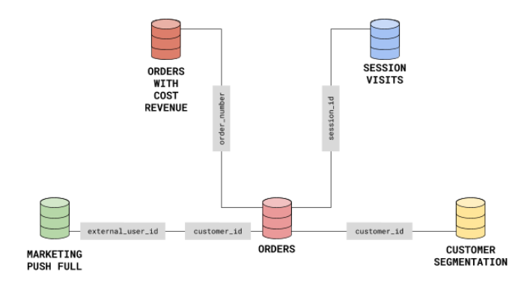
DATAFRAMES
MARKETING PUSH
Notificações PUSH ao longo de 3 meses (Dezembro/2019)- Fevereiro/2020). Com 11.026.020 linhas e 23 colunas
ORDERS
Informações sobre os pedidos realizados. Com 492.138 linhas e 43 colunas
MARKETING PUSH FULL
Camada Bronze
Notificações PUSH. Notificações ao longo de 6 meses (Junho-Novembro/2019). Com 23.113.350 linhas e 22 colunas
CUSTOMER SEGMENTATION
Segmentação do cliente. Com 210.364 linhas e 50 colunas
ORDERS WITH COST REVENUE
Informações sobre o pedido relacionado, onde verifica-se se o mesmo gerou custo ou receita. Notificações PUSH ao longo de 6 meses (Junho-Novembro/2019). Com 492.138 linhas e 8 colunas.
SESSION VISITS
Comportamento de uso do app. Com 463.620 linhas e 21 colunas

Slide 7
ANÁLISE EXPLORATÓRIA
Após analisar as bases de dados, escolhemos priorizar no projeto as tabelas Customer Segmentation e a Order, que possuem informações cadastrais dos clientes relevantes e dos pedidos, para a busca da solução do problema levantado.

Slide 8
definição do problema

Slide 9


Definição do problema
Constatamos que de 30,8 milhões de clientes cadastrados no Ifood, cerca de 10,41 milhões , ou seja, 34,62% dessa base são clientes inativos.
Os clientes inativos são aqueles que não compram do Ifood há 2 meses ou mais.
O objetivo do nosso projeto é aumentar o faturamento do negócio, através da reativação desses clientes inativos.

Slide 10


Arquitetura de dados

Slide 11








arquitetura de dados
DATA LAKE
BRONZE
SILVER
GOLD
DATA SOURCE
INGESTÃO
Modelo de Machine Learning
PROCESSAMENTO
EXPLORAÇÃO E VISUALIZAÇÃO

Slide 12

tratativas das bases

Slide 13
Tratativas das bases
ORDERS
Extraímos 4 colunas, ficando com 39 colunas.
Camada Silver
Identificamos as colunas com informações relevantes
Removemos colunas com informações inválidas
Ajuste da tipagem de algumas colunas
Criação da ABT
ORDERS WITH COST REVENUE
Extraímos 1 coluna, ficando com 7 colunas.
CUSTOMER SEGMENTATION
Extraímos 3 colunas, ficando com 47 colunas.
SESSION VISITS
Extraímos 7 colunas, ficando com 14 colunas.
MARKETING PUSH FULL
Extraímos 16 col, ficando com 6 colunas.
MARKETING PUSH : Recorte de 6 meses da base Mkt Push Full
Extraímos 15 colunas, ficando com 23 colunas.

Slide 14
Databricks + blob

Slide 15
Databricks e blob
Disponibilização dos dataframes da camada Bronze no Blob, para garantir um backup das informações origem.
Disponibilização dos dataframes da camada Silver no Blob para consulta das áreas de negócio da empresa, e utilização dos dados como insumo para criação dos dashboards em Power BI.
Disponibilização da camada Gold para garantir backup da ABT, utilizada no modelo de Machine Learning.

Slide 16

Modelo de machine learning

Slide 17

MODELO DE MACHINE LEARNING
ÁRVORE DE DECISÃO
O objetivo do nosso modelo é identificar os clientes inativos mais suscetíveis a realizar um pedido no aplicativo. Para isso, utilizamos o modelo de Machine Learning ‘Árvore de Decisão’, que é frequentemente utilizado devido a sua fácil interpretação e alta eficiência na tomada de decisão utilizando de regras simples;
Criamos a ABT, filtrando apenas clientes com status: “Inativos” e “Churn” no mês anterior como base de estudo, e criamos uma coluna de Target considerando como ‘1’ todos os clientes que fizeram uma compra no mês atual e se tornaram “Ressurected” na base;
Por fim, chegamos num resultado de 50% de assertividade do modelo (utilizando a métrica Roc AUC)

Slide 18
Fast api

Slide 19
Fast api
FastAPI + Postgres
Subimos 2 imagens docker (Postgres e FastAPI), numa máquina virtual onde conseguimos executar:
Consulta de todos os registros da base;
Consulta de informações do cliente com base em seu ID;
Inserir um novo cliente na base de dados;
Alterar os registros de clientes na base de dados;
Remover registros de clientes na base de dados.
Pensando numa visão operacional, disponibilizaríamos apenas a permissão para o time de negócios realizar os 2 itens de consulta da tabela, descrito acima.
Para isso, realizamos a comunicação do DataBricks com o banco de dados do Postgres, disponibilizado na máquina virtual, para realizar o processo de ingestão de dados.

Slide 20
DESAFIOS IDENTIFICADOS
Padronização das informações no arquivo de DockerFile do FastAPI;
Configuração dos métodos executados pelo FastApi com conexão direta ao banco do Postgres;
Overfitting do modelo de Machine Learning;
Conexão do DataBricks com o banco de dados Postgres hospedado na máquina virtual;
Conexão direta PowerBI com Blob.

Slide 21
dashboards

Slide 22
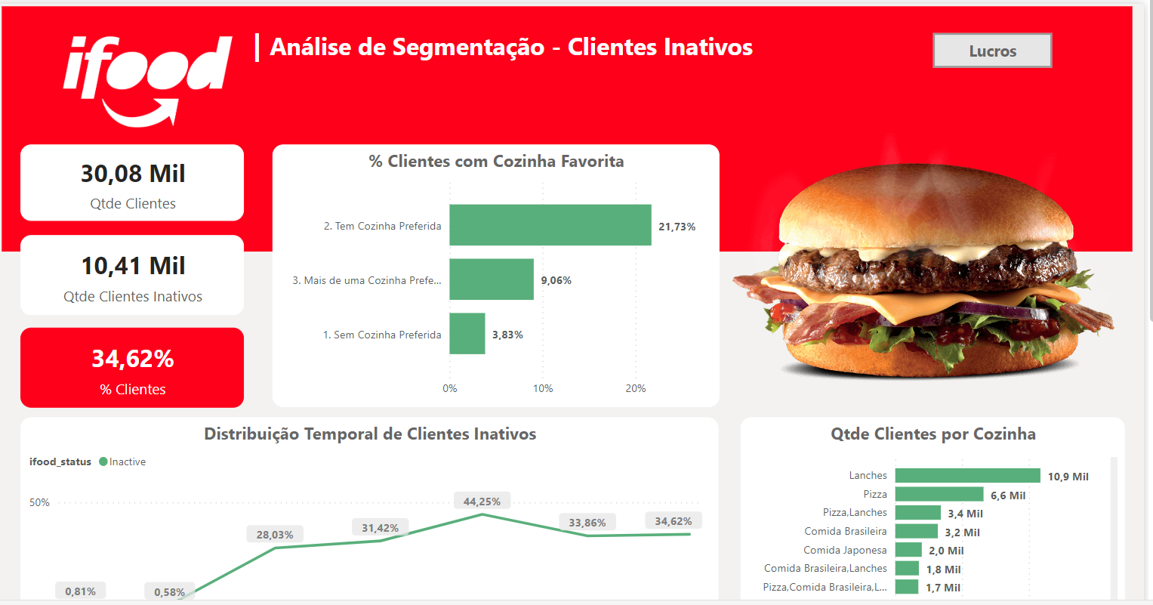
Análise de segmentação
https://app.powerbi.com/links/aDmQMT-DsQ?ctid=9744600e-3e04-492e-baa1-25ec245c6f10&pbi_source=linkShare

Slide 23
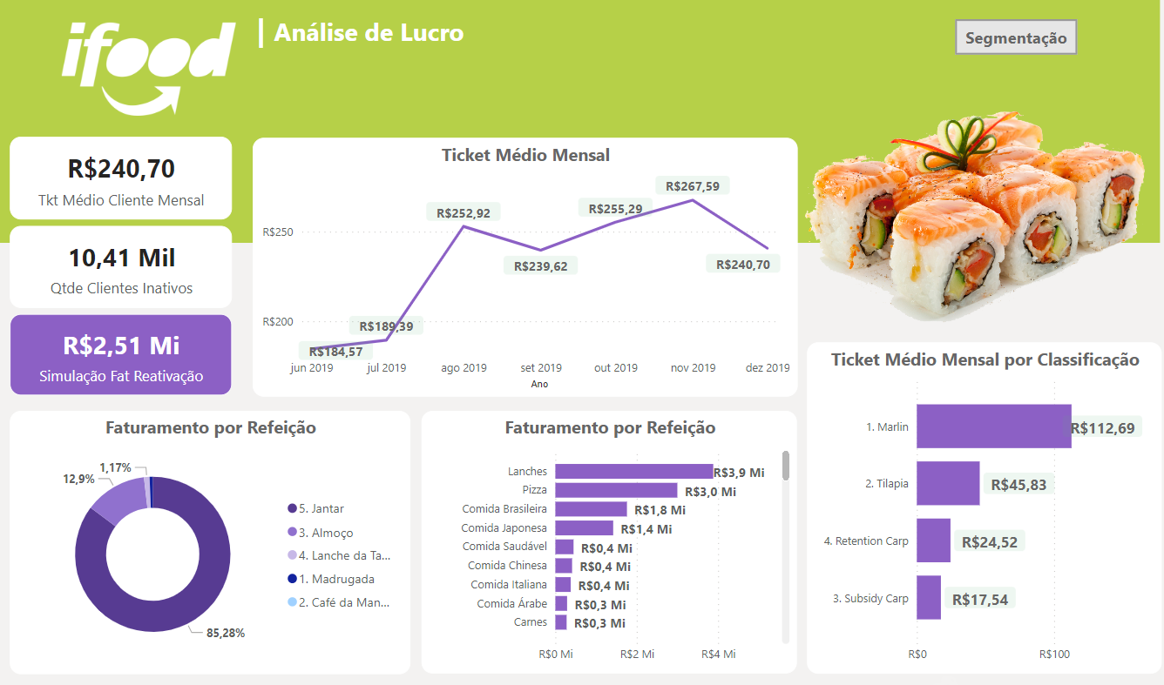
ANÁLISE DE lucro

Slide 24
Ações DE REATIVAÇÃO sugeridas
PROMOÇÃO 1
Oferecer aos clientes inativos de São Paulo, cupons de oferta para Lanches e Pizza, onde está a maior concentração de clientes inativos.
PROMOÇÃO 2
Oferecer cupons aos clientes inativos classificados como Marlin, pois são os que apresentam maior ticket médio no período do Jantar.
PROMOÇÃO 3
Fazer promoções específicas em outubro, que é um mês que apresenta aumento de clientes inativos.

Slide 25
conclusão

Slide 26
conclusão
Projeção - Cenário 1
Em um cenário de recuperação de 100% dos clientes inativos, poderíamos dobrar o faturamento em dezembro.
Projeção - Cenário 2
Considerando o modelo de machine learning, recuperando 50% dos clientes inativos, teríamos um faturamento de
R$ 3.200m, para R$ 4.450m em dezembro.

Slide 27
Aos Professores: Alessandra Montini, Amauri Santos, Vinícius Ferretti e aos nossos colegas de turma e à equipe Labdata!
AGRADECIMENTO

Slide 28
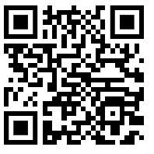
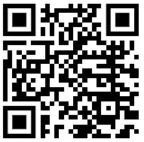
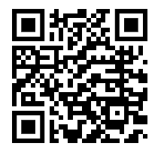

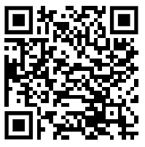
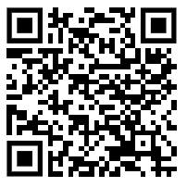
nosso Time
Fernanda
rafael
Juliana
kaique
renata

Slide 29
Obrigado!
Alguma questão ou dúvida?

